Slide 1
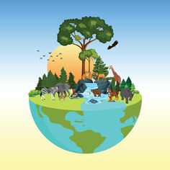
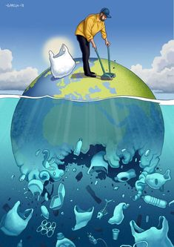
البيئة
أصحاب المشروع: عمر أبو زهره, عيسى نينو, زيد الحلح.

Slide 2
ما هي البيئة؟
البيئة هي المنزل الكبير الذي يجمع البشرية والكائنات الحية كلها، كل إنسان منا لا يحب أن يرى منزله الصغير إلا بأجمل مظهر، فما هي نظرتنا تجاه بيتنا الكبير؟
البيئة عالم ضخم مليء بالعجائب والأسرار
هناك الكثير والكثير من العجائب التي لم تكتشف

Slide 3
الى ماذا تتقسم البيئة؟
تنقسم البيئة إلى بيئة طبيعية تتجلى في المظاهر التي خلقها الله لنا مثل الصحارى والجبال والأنهار والبحار والمروج وغيرها، وبيئة مشيّدة أنشأها الإنسان ووضع العلاقات التي تنظمها، فالبيوت والمساكن ووسائل المواصلات من الأمثلة عليها.

Slide 4
المحافظة على البيئة.
وأثبت عدد متزايد من الدراسات الوبائية أن المحافظة على المساحات الخضراء الحضرية تحقق آثاراً صحية إيجابية متنوعة، بما في ذلك تحسين الصحة العقلية وخفض الاكتئاب؛ وتحسين نتائج الحمل؛ وخفض معدلات الإصابة بأمراض القلب والأوعية الدموية والوفيات الناجمة عنها، والسمنة، والداء السكري

Slide 5
ما هي الإجراءات التي يُفضل اتباعها على مستوى الفرد للحفاظ على البيئة؟
تقليل حجم النفايات ...
إعادة الاستخدام، إعادة التدوير ...
الحفاظ على المياه ...
المشي أكثر ...
اختيار المنتجات بحكمة ...
زراعة الأشجار ...
استخدام مصادر الطاقة المتجددة ...

Slide 6
شكرا لاستماعكم لنا.

